Slide 1

PRAKTIKUM 1
Data Mining - A
Notes:
KIRIM DATA DULU

Slide 2
ICHA TIRHISS FEBRIANA
NRP : 062115 4000 0049
No. Hp : 08970649485
Email : ichatirhissfebriana@gmail.com
ASISTEN
DOSEN
Data Mining -A
IKA NUR LAILY
NRP : 062115 4000 0013
No. Hp : 085731911733
Email : ikanurlaily97@gmail.com
HENDRI PRABOWO
NRP : 062115 4000 0068
No. Hp : 081259990133
Email : hendriprabowo88@gmail.com
2

Slide 3

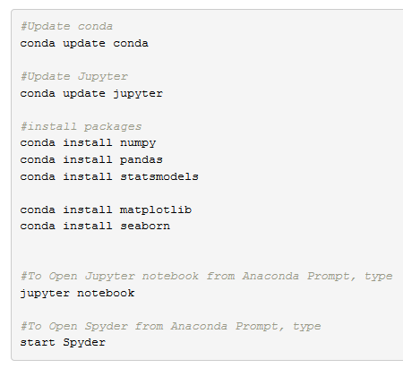
Steps to Install Anaconda :
Go to Download Anaconda (https://www.anaconda.com/download/)
Based on your Operating System Click on Windows or Mac or Linux Symbol
Download Python 3.5 Version for 64 bit or 32 bit. Right Click on “My Computer” and go to Properties
Steps to Configure Anaconda:
Search for Anaconda Prompt and open it
Type the below commands to update conda and Jupyter

Slide 4
Tugas Individu Data Integration
Mencari data sendiri-sendiri lalu diintegrasikan bebas.
Dikumpulkan dalam bentuk python beserta file lain yang berkaitan. Adapun nama file dan subjek :
Data Integration_NRP1
Diupload maksimal hari Minggu (17 Februari 2019) jam 11.59 WIB.
Jika ada keterlambatan pengumpulan, maka akan ada pengurangan poin.
TUGAS
1
25

